Slide 1
«День пожилого человека»
Подготовили воспитатели
Мусанова Н. А.
Беспалова В. В.

Slide 2
Цель: Воспитание любви и заботливого отношения к бабушкам и дедушкам. Изготовление открыток.
Задачи: 1. Воспитывать у детей стремление делать добро, формировать чувства дружелюбия. 2.Развивать творческие способности детей. 3.Создать условия для успешной самореализации каждого ребенка. 4. Способствовать сплочению детского коллектива.

Slide 3
1 октября отмечается Международный День пожилых людей. Возможно, он отмечается в октябре потому, что осень года отождествляется с осенью жизни. В золотую осеннюю пору мы чествуем тех, кто все свои силы и знания посвятил нам, кто отдал нам здоровье и молодость. Не зря второе название этого дня – день добра и уважения.
Наша группа приняла участие в акции «Открытка пожилому человеку». Дома совместно с родителями ребята изготовили поздравительные открытки бабушкам и дедушкам, которые, конечно же, были переданы им. В открытках были теплые слова и пожелания, которые обязательно согреют душу.
Так же мы с ребятами сделали стенгазету «День пожилого человека» и наши дорогие бабушки и дедушки так же согревались теплом, ведь ребята очень старались сделать им приятное.

Slide 4
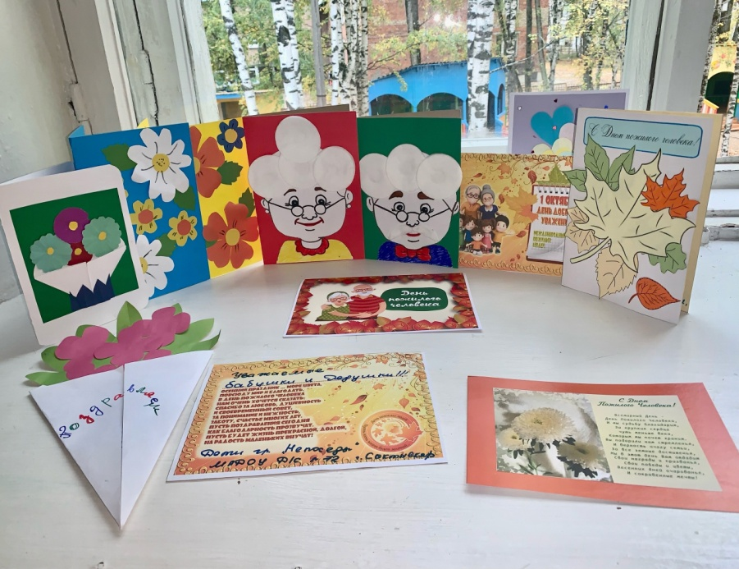
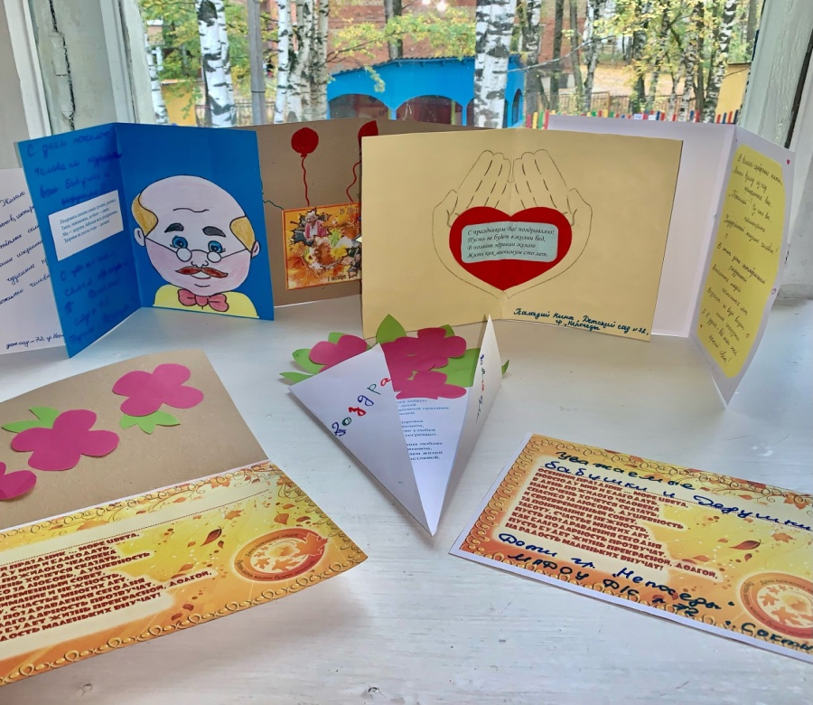
Бесценен опыт золотой. Пусть серебро виски покрыло — В душе вы молоды всегда, И в этом тоже ваша сила. Сегодня поздравляем вас, Здоровья крепкого желаем, Вниманья близких и друзей. Вас ценим, любим, уважаем.
Долгих лет желаем вам, Жизни без болезней! Чтобы было в жизни всё, Что для вас полезней! Мудрость ваша пусть несёт Нам свои познания, Сил и новых вам высот, Нового признания!

Slide 5
Праздник мудрых и любимых, Самых лучших и красивых, Тех, кто нам всего родней, — Праздник пожилых людей! Вы для нас всегда в почете, Опыт нам передаете Свой бесценный просто так, Нам чтоб не попасть впросак. Вам желаем мы здоровья. Окружают пусть любовью Близкие, родные люди. Пусть удача рядом будет.

